Slide 1
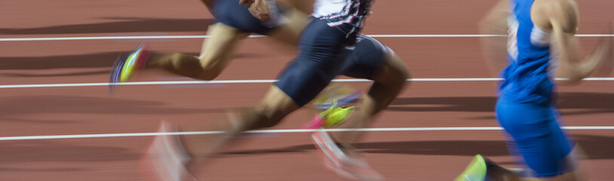
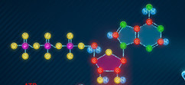


METABOLISMO – BIOQUÍMICA:
METABOLISMO CELULAR:
Fuentes Bioquímicas y Transferencias de
Energía durante el Ejercicio Agudo
Prof. Edgar Lopategui Corsino
M.A., Fisiología del Ejercicio
Web: http://www.saludmed.com/
E-Mail: elopategui@intermetro.edu
elopateg@gmail.com
Curso: http://www.saludmed.com/fisiologiaejercico/fisiologiaejercicio.html

Slide 2
BIOENERGÉTICA: CONCEPTOS BÁSICOS
* Energía*
Definición
La Capacidad
para
Desempeñar Trabajo
NOTA. Adaptado de: Fisiología del Esfuerzo y del Deporte. 5ta. ed.; (p. 116), por J. H. Wilmore, & D. L. Costill, 2004, Barcelona, España: Editorial Paidotribo. Copyright 2004 por Jack H. Wilmore y David L. Costill.
Notes:
2

Slide 3
UNIDADES DE EXPRESIÓN: ENERGÍA
* Caloría y Kilocaloría*
w La energía en el sistema biológico se mide en calorías (cal).
1 cal es la cantidad de calor requerido para elevar 1 g de agua a 1°C, de 14.5°C a 15.5°C.
w En humanos, la energía se expresa en kilocalorías (kcal), donde 1 kcal equivale a 1,000 cal.
w Con frecuencia, muchas personas erróneamente hablan de “calorías” cuando en realidad quieren decir más precisamente kilocalorías. Cuando hablamos que alguien gasta 3,000 cal por día, lo que realmente significa que la persona esta gastando 3,000 kcal por día.
Notes:
3

Slide 4
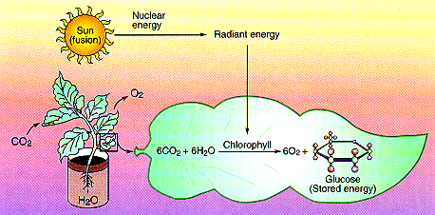
ORIGEN DE LA ENERGÍA
Notes:
4

Slide 5
ENERGÍA: para la Actividad Celular
SOL
Origen de toda la Energía
Energía Lumínica
Plantas
Convierten la Luz en Energía Química Almacenada
(Fotosíntesis)
Ser Humano
Obtiene la Energía Consumiendo
Plantas o Animales
(CHO, Grasas, Pro)
Se Descomponen en las Células para liberar Energía Almacenada
Notes:
5

Slide 6
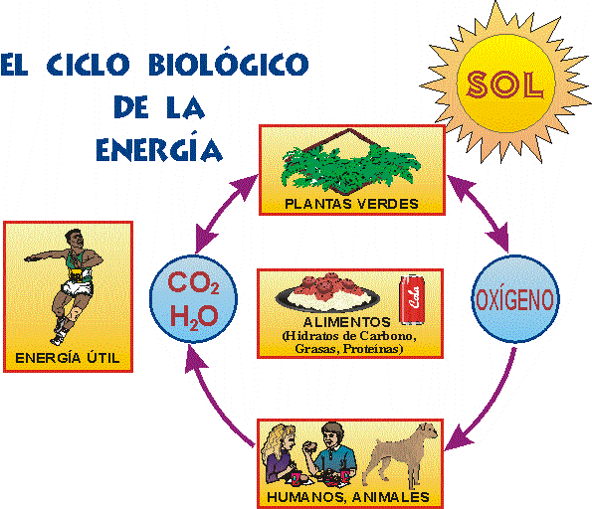
Notes:
6

Slide 7
ENERGÍA: para la Actividad Celular
SOL
Energía Degradada
Energía Lumínica
Mide
Alimentos
(CHO, Grasas, PRO)
Calor Producido
(60 - 70 %)
Kilocaloría
Degradan
(Catabolizan)
(Forma vía Reacciones Acopladas)
ATP - Adenosina Trifosfatada
(Energía Química Almacenada/Potencial)
Crecimiento/Reparación Celular
Contracción/Acción Muscular
Reparación
Daños Musculares
Transporte Activo Sustancias
Generación de
Fuerza
Glucosa
Ca+
Mantiene
Homeostasia
(Equilibrio Ambiente Interno)
Notes:
7

Slide 8
ENERGÍA: para la Actividad Celular
ENERGÍA LIBRE
(Energía en un Estado Organizado)
Disponible
para
Trabajo Biológico Útil
Crecimiento y Reparación Celular
Contracción Muscular y la
Generación de Fuerza
Transporte Activo
de Sustancias
Notes:
8

Slide 9
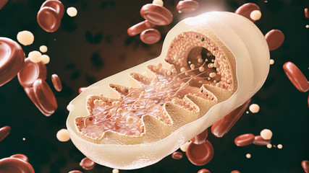
BIOENERGÉTICA
El Conjunto de los Procesos Celulares por medio de los cuales se Transforma la Energía de las Sustancias Nutricias (i.e., Hidratos de Carbono, Grasas y Proteínas) a una Forma Energética Biológicamente útil

Slide 10
NOTA. Adaptado de: Fisiología del Esfuerzo y del Deporte. 5ta. ed.; (p. 116), por J. H. Wilmore, & D. L. Costill, 2004, Barcelona, España: Editorial Paidotribo. Copyright 2004 por Jack H. Wilmore y David L. Costill.

Slide 11
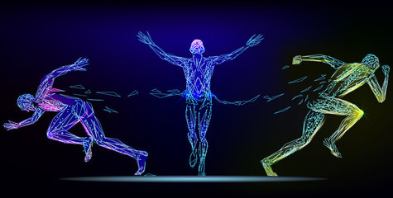
TERMODINÁMICA
El Campo de las
Ciencias Físicas
que Estudia los
Intercambios de Energía entre Conjuntos de Materia

Slide 12
TERMODINÁMICA
Sistema
Medio
Conjunto de Materia
Todo el Resto de la Materia
Universo
Sistema + Medio
Aspectos que Estudia la Termodinámica

Slide 13
ENERGÍA
Potencial:
Cinética:
Energía Almacenada dentro de un Sistema
Aquella que es Capaz de Realizar Trabajo
Forma Activa de la Energía
Energía en el Proceso de Realización de Trabajo
Energía Química:
Aquella Almacenada en Moléculas Químicas
Ejemplo: La Célula Muscular
Notes:
13

Slide 14
ENERGÍA
Formas de Energía
Química
Eléctrica
Electromagnética
Térmica
Mecánica
Nuclear
Notes:
14

Slide 15
ENERGÍA
Capacidad para Efectuar Trabajo
Formas de Energía
Potencial
Cinética
Nuclear
Eléctrica
Radiante/
Solar
Clases de Energía
Química
Osmótica
Mecánica
Notes:
15

Slide 16
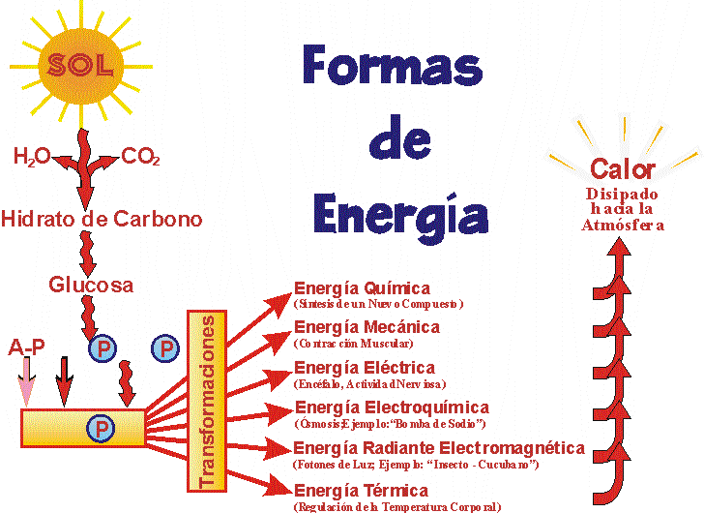

Slide 17
TERMODINÁMICA
Primera Ley
Segunda Ley
La Energía ni se Crea
ni se Destruye, solo
se Transforma de una
Forma a otra
Los Sistemas Vivientes se encuentran en un Estado Alto de Alteración, llamado Entropía
* Implicación *
Los Cambios Energético en los Sistemas Vivientes Tienden a ir desde un Estado Alto de Energía Libre a un Estado
Bajo de Energía
Todas las Formas de Energía
Son Intercambiables
Notes:
17

Slide 18
TRANSFORMACIÓN BIOLÓGICA DE ENERGÍA
Termodinámica
Reacciones Químicas Celulares
1ra Ley
(Conservación
De Energía)
2da Ley
Reacciones
Exergónicas
(Libera Energía)
Reacciones
Endergónicas
(Se le Añade Energía)
Enzimas
(Regulan la Velocidad
de las Reacciones Químicas)
Reacciones Acopladas
Reacciones Liberadores de Energía
(Exergónicas)
Reacciones que Requieren Energía
(Endergónicas)
Acopladas a
(Promueven/Conducen)
Notes:
18

Slide 19
C₆H₁₂O₆ + 6O₂
(Glucosa)
(Reactante o Sustrato)
Se Degrada
Vía
Oxidación Celular
Se
Libera
Energía Libre
(Reacción Exergónica)
6CO₂ + 6H₂O
(Producto)
(Bióxido de
Carbono)
(Agua)
Notes:
19

Slide 20
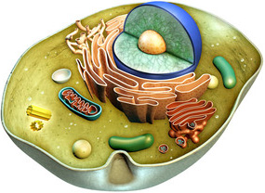
METABOLISMO
Suma Total de los
Procesos Químicos
Involucrados en la
Liberación y Utilización de Energía dentro de la Célula Viviente

Slide 21
METABOLISMO CELULAR
CATABOLISMO:
ANABOLISMO:
Proceso de Descomposición
Fragmentación de Moléculas Grandes a Moléculas Pequeñas con la Liberación de Energía y Calor
Proceso de Síntesis
Recurre a Energía para Elaborar Moléculas Mayores a Partir de Moléculás Pequeñas
HOMEOSTASIS:
Balance Constante entre el Catabolismo y Anabolismo
Notes:
21

Slide 22
METABOLISMO CELULAR
Catabolismo
Anabolismo
Energía
Notes:
22

Slide 23
SISTEMAS ENERGÉTICOS BÁSICOS
METABOLISMO
Catabolismo
Anabolismo
Descomposición
Síntesis
Exergónica
(Libera Energía)
Endergónica
(Utiliza Energía)
Trabajan Acoplados
Notes:
23

Slide 24
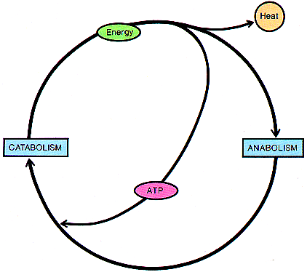

Slide 25
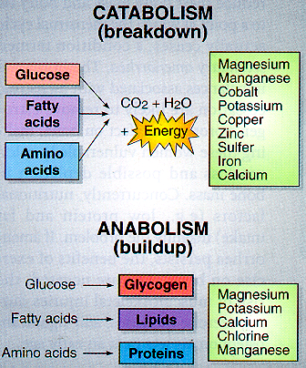

Slide 26
Reacciones
Exergónicas:
Reacciones
Endergónicas:
Reactante
(Sustratos)
Reactante
(Sustratos)
Energía
Libre
Productos
Productos
Dirigida a Conducir
EL ACOPLAMIENTO DE LAS REACCIONES
EXERGÓNICAS Y ENDERGÓNICAS
Notes:
26

Slide 27
REACCIONES QUÍMICAS
Transforma la Energía de las Sustancias Nutricias
a una Forma
Biológicamente Utilizable
(Anabolismo)
(Catabolismo)
Reacciones
Endergónicas
Reacciones
Exergónicas
Aquellas Reacciones que Requiere que se le Añada Energía a los Reactivos
Aquellas Reacciones que Liberan Energía cono Resultado de los Procesos Químicos
(Sintetizar)
Se Libera Energía
Se le Suma/Utiliza Energía
(Contiene más Energía Libre
Que los Reacvtivos Originales)

Slide 28
REACCIONES ACOPLADAS
Reacciones Asociadas, en la cual la Energía Libre de una Reacción (Exergónica) es utilizada para Conducir/Dirigir una Segunda Reacción (Endergónica)
Reacciones Exergónicas
Energía Libre
Dirigida a Conducir las
Reacciones Endergónicas
Reacciones Liberadoras
de Energía
Reacciones que
Requieren Energía
Acopladas
Notes:
28

Slide 29
FUENTES ENERGÉTICAS
FUENTES PRIMARIAS DE ENERGÍA
Sinónimos:
Sustratos
Combustibles Metabólicos
Sustancias Nutricias
Macromoléculas
Ejemplos
Macromoléculas:
Sustratos:
CHO
PRO
Grasas
ATP
PCr
Notes:
29

Slide 30
Reservas de Combustible y Energía en el Cuerpo
g kcal
Hidratos de Carbono
Glucógeno hepático 110 451
Glucógeno muscular 500 2,050
Glucosa en líquidos cuerpo 15 62
Total 625 2,563
Grasas
Subcutánea y visceral 7,800 73,320
Intramuscular 161 1,513
Total 7,961 74,833
Nota. Estos estimados son basado en una masa (peso) corporal promedio de 65 kg (143 lb) con 12% de grasa.
Notes:
30

Slide 31
SUSTRATO
Reactante
Reacción
Catalizada
Por la Enzima
La Energía Requerida para la Activación
Número de Moléculas que Poseen Suficiente
Energía para Participar en la Reacción
Velocidad de la Reacción
(Se Acelera la Reacción)
Disponibilidad de la Energía Liberada Por la Reacción
Notes:
31

Slide 32
ENZIMAS
* PROTEINAS CATALIZADORAS *
ENZIMA
Cataliza
la mayoría de las
reacciones
en las células del
organismo humano
NOTA. Adaptado de: Biochemistry. Vol. 1 (p. 511), por J. T.Tansey, 2019, Hoboken, NJ: John Wiley & Sons, Inc. Copyright 2019 por John Wiley & Sons, Inc.
Notes:
32

Slide 33
ENZIMAS
* EJEMPLOS *
Dehidrogenasa Láctica
Función:
Cataliza la Conversión del Ácido Láctico a Ácido Pirúvico y Viceversa
Dehidrogenasa Láctica
Ácido Láctico
+
NAD
Ácido Pirúvico
+
NADH + H⁺
Notes:
33

Slide 34
SUSTRATO
(Reactante)
Complejo
Enzima-Sustrato
Se Une a
La Enzima
Energía Requerida para la Activación
Se Completa con Mayor Facilidad la Reacción Quimica
Se Separan/Dividen
La Enzima
El Producto
Notes:
34

Slide 35
FUENTES ENERGÉTICAS
ALIMENTOS
Constituyentes Principales
Compuestos Relacionados con las
Reacciones Metabólicas
Hidratos de
Carbono
Proteínas
(Prótidos)
Lípidos
(Grasas)
Elementos que Contienen
Carbono (C)
Hidrógeno (H₂)
Oxígeno (O₂)
Nitrógeno (N₂)
Notes:
35

Slide 36
SUSTRATO ENERGÉTICO METABOLIZADO
PREFERENCIA SEGÚN LA: Intensidad del Ejercicio
INTENSIDAD
COMBUSTIBLE METABÓLICO UTILIZADO
Principalmente las Reservas Musculares
de Grasa
< 30% VO₂máx
Se Utilizan Equitativamente las Grasas y
los CHO
40 - 60% VO₂máx
75% VO₂máx
Principalmente los CHO
80% VO₂máx
Cerca del 100% de los CHO
NOTA. Adaptado de: The Sports Medicine Fitness Course. (p. 141), por N. Ratamess, 1986, Palo Alto, CA: Bull Publishing Co.. Copyright 1986 por Bull Publishing Co.
Notes:
36

Slide 37
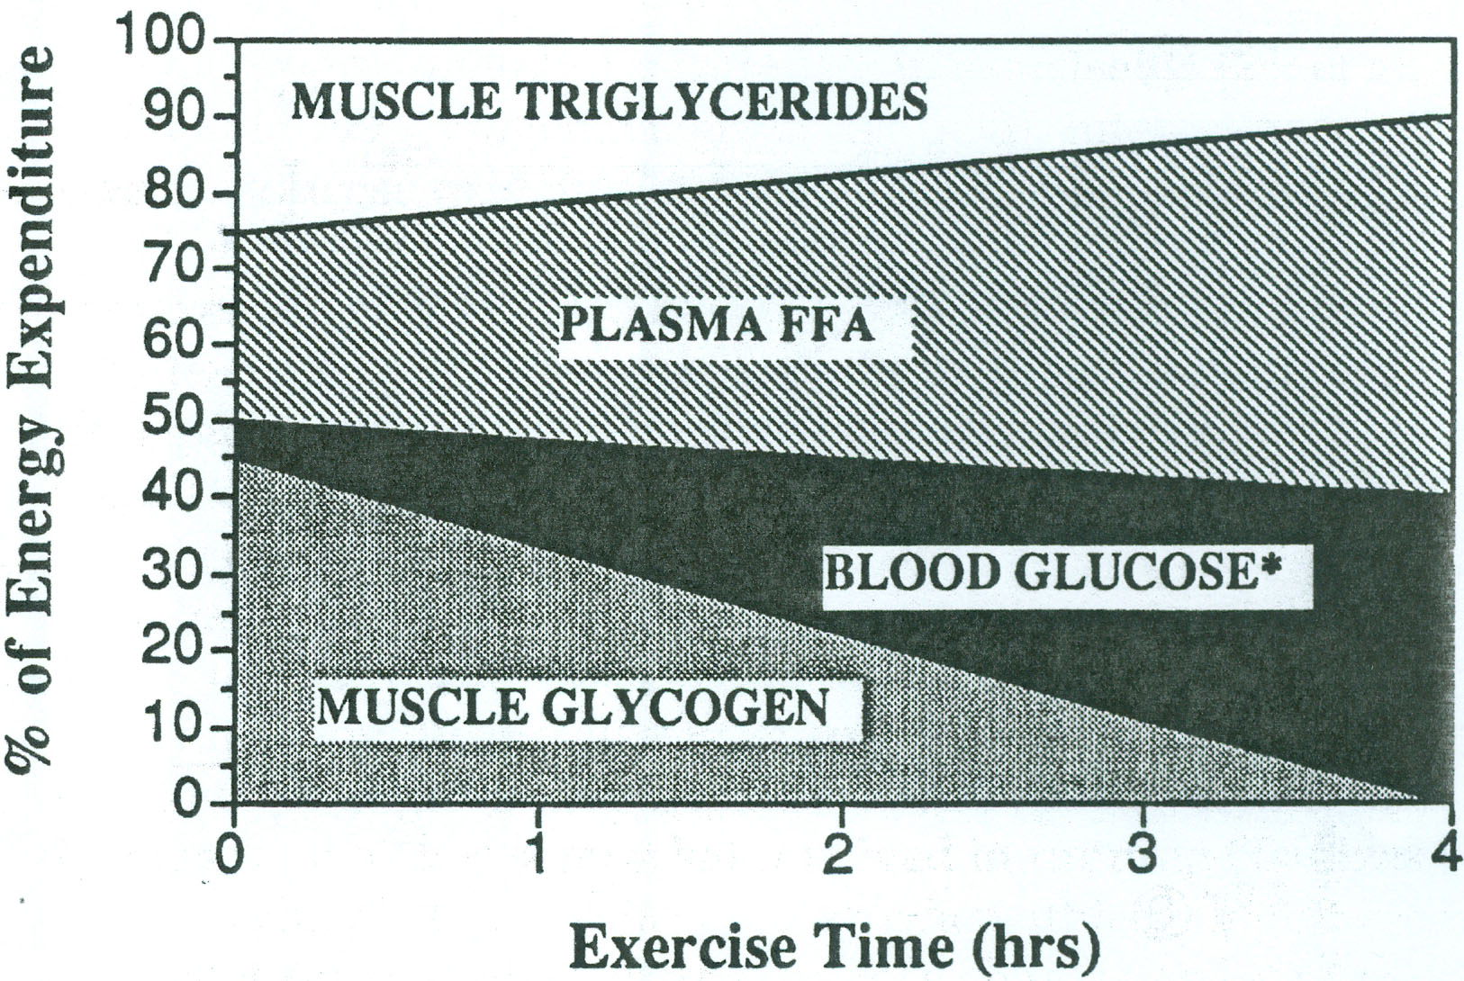
UTILIZACIÓN RELATIVA DE LOS PRINCIPALES CUATRO SUSTRATOS:
DURANTE UN EJERCICIO PROLONGADO: 65-75% del VO₂máx
NOTA. Reproducido de: “Fuels for Sports Performace,” por E. F. Coyle. En Optimizing Sports Performance. Perspectives in Exercise Science and Sports Medicine, Vol. 10. (p. 111), por D. R. Lamb, & R. Murray (Eds.), 1997, Carmel, IN: Cooper Publishing Group. Copyright 1997 por Cooper Publishing Group.
Notes:
37

Slide 38
FUENTES ENERGÉTICAS:
ACTIVIDAD CELULAR
w Las fuentes alimentarias se procesan vía el catabolismo—el proceso de “degradar.”
w La energía se transfiere desde las fuentes alimentarias hasta nuestras células para que sean almacenadas como ATP.
w ATP es un compuesto de alta energía almacenado en nuestras células y representa la fuente de toda la energía utilizada en reposo y durante el ejercicio.
Notes:
38

Slide 39
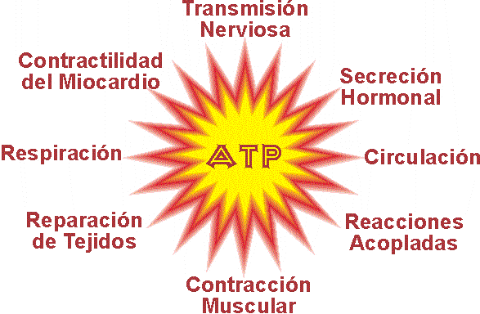

Slide 40
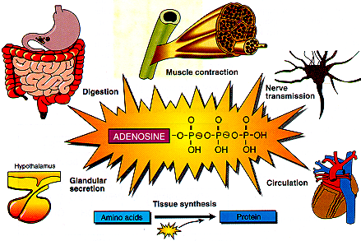
FUENTE DE ENERGÍA PARA EL CUERPO:
ADENOSINA DE TRIFOSFATO: ATP

Slide 42
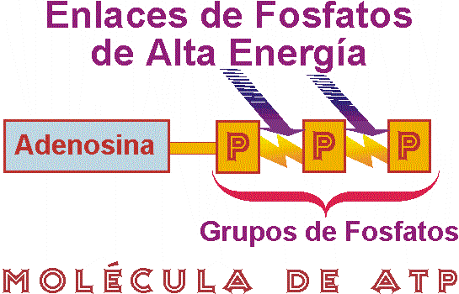

Slide 43
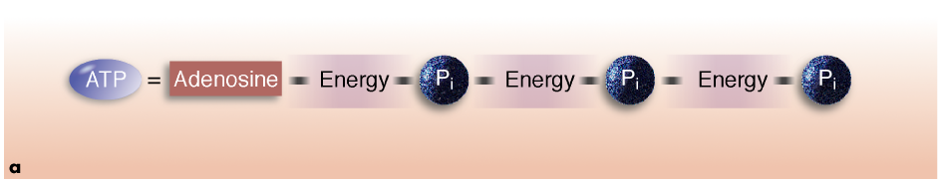
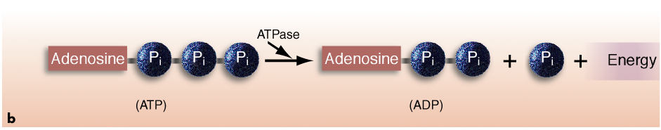
FUENTES ENERGÉTICAS:
ATP:
ADENOSINA DE TRIFOSFATO
* ESTRUCTURA MOLECULAR *

Slide 44
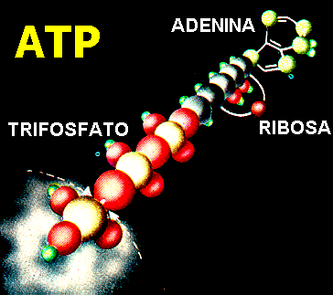
Notes:
44

Slide 45
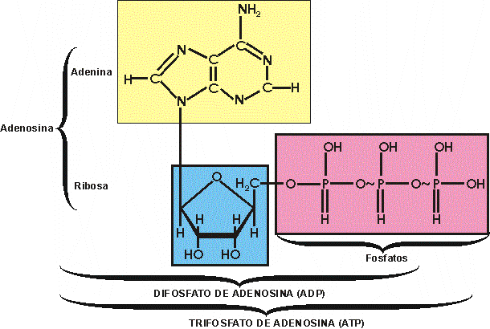
Notes:
45

Slide 46
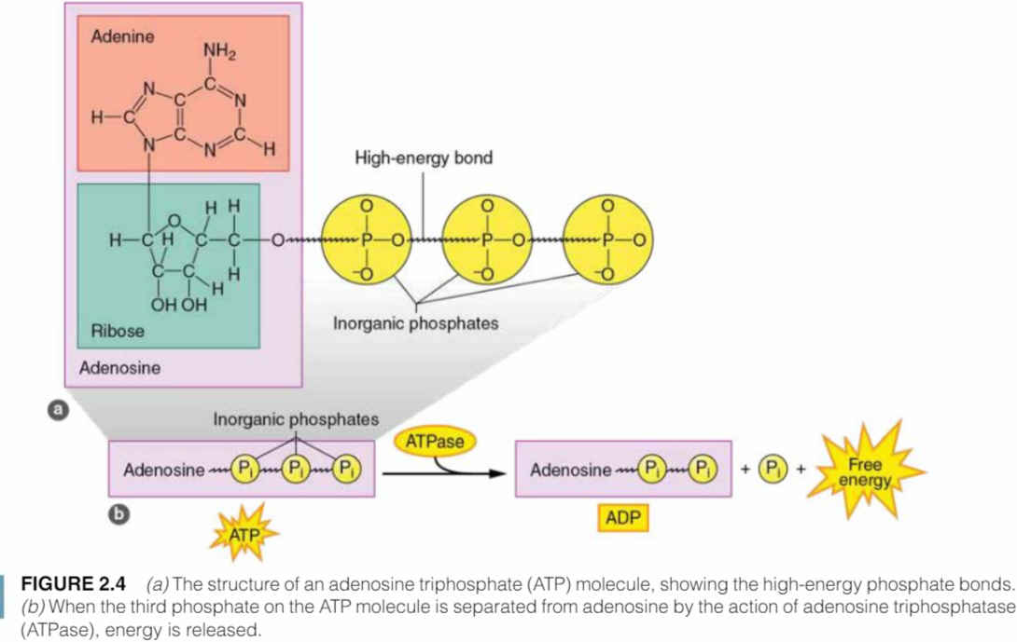
NOTA. Tomado de: Physiology of Sport and Exercise. 8va ed., (p. 57), por W. L. Kenney, J. H. Wilmore & D. L. Costill, 2022, Champaign, IL: Human Kinetics. Copyright 2022 por: W. L. Kenney, J. H. Wilmore y D. L. Costill.
Notes:
46

Slide 47
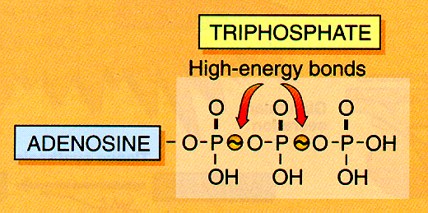
FUENTES ENERGÉTICAS: ATP
ADENOSINA DE TRIFOSFATO
* ESTRUCTURA MOLECULAR *

Slide 48
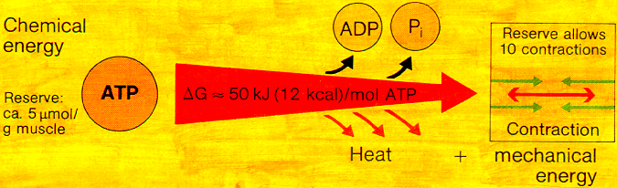

Slide 49
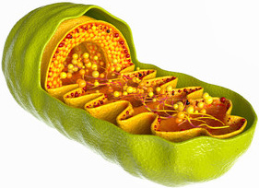
ADENOSINA DE TRIFOSFATO
(ATP)
Estructura:
ADENOSINA:
Una Porción: Adenina
Una Porción: Ribosa
FOSFATOS:
Tres: Fosfatos:
Unidos vía Enlaces Químicos de Alta Energía
Notes:
49

Slide 50
FOSFATOS DE ALTA ENERGÍA
Adenosina de Trifosfato
(ATP)
Formación/Síntesis Estructural:
Adenosina de Difosfato (ADP)
Requiere
Energía
(Reacción Endergónica)
+
Fosfato Inorgánico (Pi)
Adenosina de Trifosfato (ATP)
Energía
Vía Reacción Acoplada
ADP + Pi
ATP
Notes:
50

Slide 51
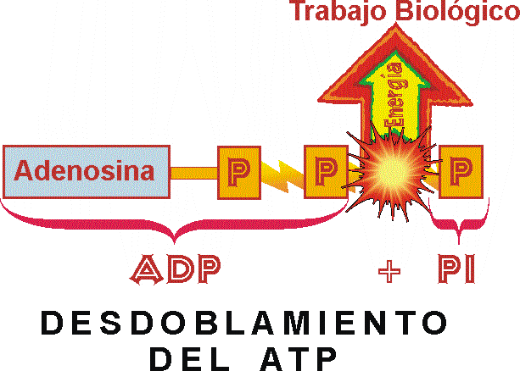

Slide 52
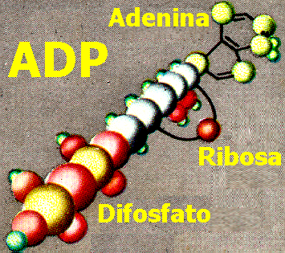
Notes:
52

Slide 53
ADENOSINA DE TRIFOSFATO
(ATP)
Hidrólisis
Difosfato de Adenosina
(ADP)
Fosfato Inorgánica
(Pi)
Energía Biológica Útil
Contracción Muscular
Transmisión
Nerviosa
Secreción Hormonal
ATP⁴⁻
ADP³- + HPO₄²⁻ + H⁺
Notes:
53

Slide 54
ADENOSINA DE TRIFOSFATO (ATP)
Mecanismo por el cual Libera Energía
(Catabolismo: Reacción Exergónica):
La Enzima ATPase Degrada el Enlace Químico
Que Almacena Energía
Entre
ADP y Pi
Se Libera Energía Útil
Para Generar Trabajo
(i.e., Contracción Muscular)
ATP + Pi
ATPasa
ADP + Pi + Energía
(Reactivo)
(Productos)
(Energía Libre
Biológicamente Libre
Útil)
Notes:
54

Slide 55
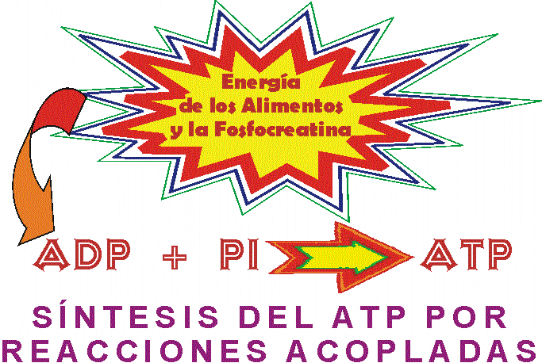
Consumo de
Avena
Fosfocreatina (PCr)
Se Absorbe en Sangre como:
Almacenada en
Glucosa
Catabólico/Exergónico
Músculos
Se degrada la:
Se degrada la:
Glucosa
PCr
(PCr)
Energía
ATPasa
Anabólico/Endergónico

Slide 56
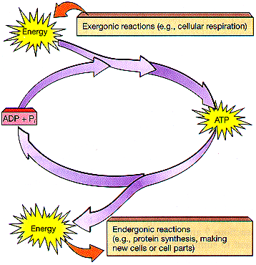
Rompe
Alimentos
PCr
CATABÓLICO/EXERGÓNICO: Energía
REACCIONES
ACOPLADAS:
RESTAURACIÓN
DEL ATP
Energía
Energía
Dirigida para:
Energía:
se Recicla
Restaurar
ATP
ADP + Pi + Energía
(Productos)
Al Romperse
el ATP:
Productos
TRABAJO BIOLÓGICO:
Contracción Muscular
Rompe
ATP
ANABÓLICO/ENDERGÓNICO:
Utiliza Energía para:
Sintetiza
Restaurar ATP

Slide 57
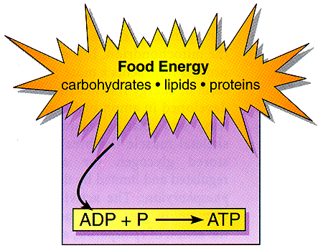

Slide 58
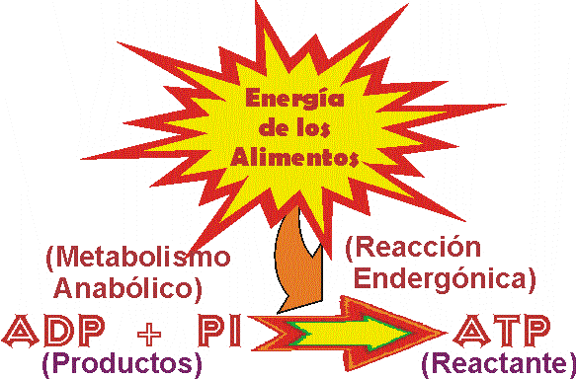

Slide 59
PROTEÍNAS
GRASAS
CHO
METABOLISMO
Anaeróbico
Aeróbico
ATP
(Ausencia de O₂)
(En Presencia de O₂)
Energía
Trabajo Biológico
Secreción de
Hormonas
Digestión
Transmisión
Nerviosa
Respiración

Slide 60
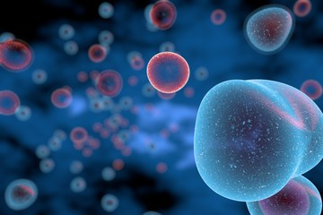
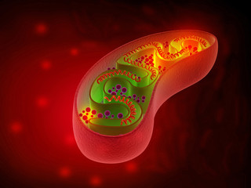
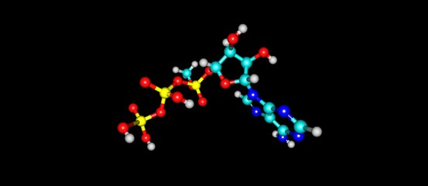
FUENTES ENERGÉTICAS
FUENTES DE ATP
ANAERÓBICO
(Sistema No Oxidativo)
AERÓBICA
(Sistema de Oxígeno)
(Sistema Oxidativo)
Sistema de
ATP-PCr
(Fosfágeno)
Glucólisis
Anaeróbico
(Sist. Ácido Láctico)
Glucólisis Aeróbica
Ciclo de Krebs
Sistema de Transporte Electrónico

Slide 61
FUENTES ENERGÉTICAS
METABOLISMO CELULAR:
VÍAS METABÓLISAS DE ATP
PRODUCCIÓN OXIDATIVA DE ATP
1. Glucólisis Aeróbica—citoplasma o sarcoplasma muscular
2. Ciclo de Krebs—mitocondria
3. Cadena de transporte de electrones—mitocondria

Slide 62
FUENTES DE ENERGÍA: ATP
Metabolismo Anaeróbico:
  El Sistema ATP-PCr (Fosfágeno)
  Glucólisis Anaeróbica
  (El Sistema de Ácido Láctico)
Metabolismo Aeróbico
(Sistema de Oxígeno):
  Glucólisis Aeróbica
  El Ciclo de Krebs (Ciclo de Ácido Cítrico)
  El Sistema (o Cadena) de Transporte Electrónico (Fosforilación Oxidativa)
Notes:
62

Slide 63
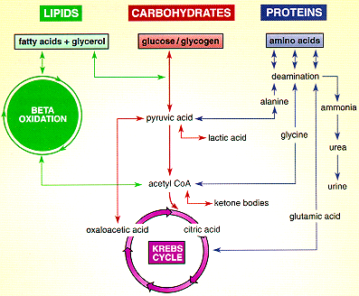

Slide 64
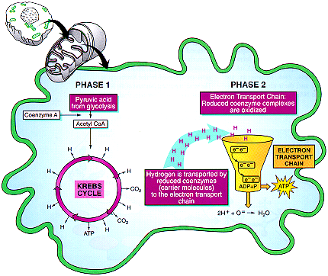

Slide 65
Consumo de ALIMENTOS
(CHO, Grasas, PRO)
Célula
Metabolismo
Anaeróbico
(Sin Oxígeno
No Oxidativo)
Aeróbico
(Con Oxígeno, Oxidativo)
Glucólisis
Aeróbica
Ciclo de Krebs
(Ciclo de Ácido Cítrico)
Cadena de
Transporte
Electrónico
ATP-PCr
Glucólisis
Anaeróbica
(Fosfagénico)
Combustibles Metabólicos/Sustratos/Sustancias Nutricias/Nutrimentos
[Fosfocreatina (PCr), Glucosa, Glucógeno, Ácidos Grasos Libres, Aminoácidos]
Reacciones Acopladas
Fosforilación
(Almacenaje de Energía formando ATP a partir de otras fuentes Químicas)
Reacción Acoplada
(Une/Forma/Sintetiza [Anabolismo/Endergónico])
ATPasa
(ADP + Pi + Energía ATP)
(Catabolismo)
(COMIDA: CHO, Grasas, PRO
(Se Crea ATP)
ATP
[Adenina + Ribosa + Tres Fosfatos (Pi)]
(Rompe/Degrada (Catabolismo/Exergónico)
ATPasa
(ADP + Pi + Energía ATP)
(también se puede)
Energía Libre
Reciclar para
formar ATP
(Ejemplo)
Trabajo Biológico
Contracción Muscular

Slide 66
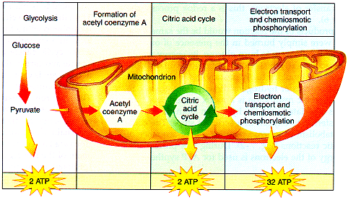
FUENTES ENERGÉTICAS: ATP
* VÍAS: METABÓLICAS *
Glucógeno:
3 ATP

Slide 67
METABOLISMO
ANAERÓBICO

Slide 68
FUENTES DE ATP
PRODUCCIÓN ANAERÓBICA
Sistema de ATP-PC
(Fosfágeno)
Glucólisis Anaeróbica
Degradación de
Glucosa o Glucógeno
Fosfocreatina (PCr)
Donación de Pi + Energía
Producto
2-3 Moles Ácido Pirúvico
+
ADP
Ausencia de Oxígeno
ATP
2-3 Moles Ácido Láctico
Creatina
Fosfocinasa
Energía
(Reacciones Acopladas)
PCr + ADP
ATP + Creatina
Energía + Pi +ADP
ATP
Ganancia Energética
2-3 Moles ATP
2-3 Mol Ácido Láctico

Slide 69
SISTEMA DE ATP-PCr
(FOSFÁGENO)

Slide 70
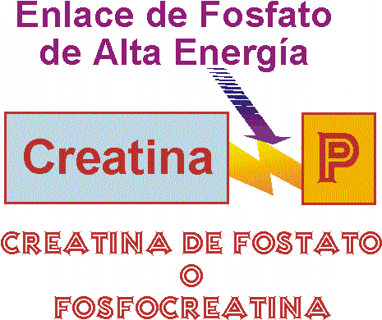

Slide 71
SISTEMA DE ATP-PCr
(FOSFÁGENO/FOSFAGÉNICO)
(3 - 15 seg.)
Alimentos
(CHO, Grasas, PRO)
(Catabolismo- Libera ENERGÍA para:)
(Unir/Formar/Sintetizar (Anabolismo/Endergónico)
Reacción Acoplada
CK
(Creatina + Pi + Energía PCr)
Fosfocreatina (PCr)
(Catabolismo)
Forma
(Anabolismo)
ATP
(Catabolismo)
Contracción
Muscular
Energía Libre
Notes:
71

Slide 72
SISTEMA DE ATP-PCr:
ACTIVIDAD MUSCULAR INTENSA/EXPLOSIVA (ANAERÓBICA)
(Ej: Eventos de Velocidad, Salto a lo Alto)
Primeros pocos Segundos
(3 a 15 segundos)
Fosfocreatina (PCr)
(Catabolismo)
Creatinacinasa (CK)
[ PCr Pi + Creatina + Energía ]
Utilizada para Restaurar el ATP
ATPasa
[ ADP + Pi + Energía ATP ]
Energía Libre
Trabajo Biológico
(Ej: Contracción Muscular, Deportes Vigorosos de 3 - 15 Segundos)
Notes:
72

Slide 73
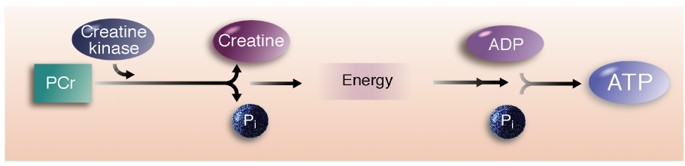
RESTAURACIÓN DEL ATP:
ENERGÍA DERIVADA DE LA PCr

Slide 74
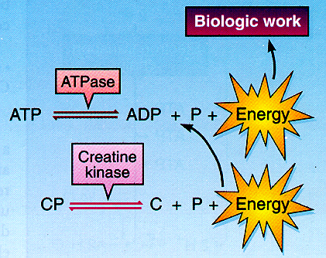
RESTAURANDO ATP VÍA PCr:
TRABAJO BIOLÓGICO:
Contracción Muscular
Catabolismo
(Exergónico)
Anabílico
(Endergónico)
Catabolismo
(Exergónico)
PCr
Cr

Slide 75
SISTEMA GLUCOLÍTICO
(GLUCÓLISIS ANAERÓBICA)
(1 - 3 minutos)
Alimentos (CHO)
Glucosa/Glucógeno
Glucólisis
(Descomposición/Lisis de la Glucosa
mediante Enzimas Glucolíticas)
Forma
(Vía Reacciones Acopladas)
ATP
Notes:
75

Slide 76
DEGRADAMIENTO Y SÍNTESIS DE LA GLUCOSA Y EL GLUCÓGENO
Glucólisis—Degradamiento de la glucosa; puede ser anaeróbica o aeróbica
Glucogénesis—Proceso mediante el cual el glucógeno es sintetizado de la glucosa para ser almacenado en el hígado
Gluconeogénesis—Proceso bioquímico que ocurre en el hígado, mediante el cual se sintetiza glucose a partir de precursores de los hidratos de cabono, como lo són el lactato (vía ciclo de Cori), deaminación de las proteínas (e.g., alanina y glutamina) y los lípidos (e.g., el glicerol derivado de los triglicéridos)
Glucogenólisis—Proceso mediante el cual el glucógeno es descompuesto en glucosa-1-fosfato para ser utilizado por los músculos

Slide 77
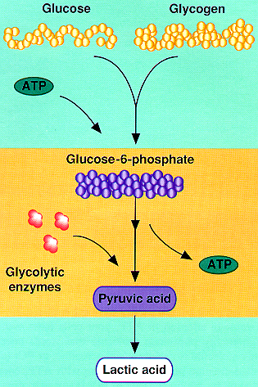

Slide 78
SISTEMA GLUCOLÍTICO
(GLUCÓLISIS ANAERÓBICA)
Toma lugar en:
Citoplasma/Sarcoplasma
Requiere:
12 Reacciones Enzimáticas
para la
Descomposición del Glucógeno
en
Ácido Láctico
Notes:
78

Slide 79
Ejercicios de Intensidad Elevada (Anaeróbicos) (Ej: Velocidad – 100 m)
Primeros Minutos (1 - 3 minutos)
Alimentos (CHO)
(Se Digieren y Catabolizan)
Forma/Sintetiza (Anabolismo)
Glucosa-1-Fosfato
(Insulina)
Viaja por la
Sangre
(99%)
(Su
Catabolismo
Foma)
Glucogénesis
(Síntesis- Anabolismo - de Glucógeno)
Forma
ATP
Glucógeno Hepático (Hígado)
(Catabolismo
del ATP)
(cuando se necesita Energía)
(Glucagón)
Glucogenólisis
(Degradamiento- Catabolismo - del Glucógeno)
ATPasa
[ATP ADP + Pi + Energía]
(Forma)
(Anabolismo)
Glucosa-1-Fosfato
Glucosa-6-Fosfato
(Enzimas Aeróbicas)
(Anabolismo)
ATPasa
Reacciones
Acopladas
[ADP + Pi + Energía ATP]
Ácido Pirúvico
Sin O₂
Ácido Láctico
Ganancia Neta
1 Mol de Glucosa
1 Mol de Glucógeno
(Catabolizado)
(Catabolizado)
2 Moles de ATP
3 Moles de ATP

Slide 80
SISTEMA GLUCOLÍTICO
(GLUCÓLISIS ANAERÓBICA
(Catabolismo, forma:)
Glucosa-6-Fosfato
(Cataboliza, forma:)
Ácido Pirúvico
Ausencia de O₂
(Forma Desecho Metabólico:)
Ácido Láctico
Se Acumula en
Músculos Esqueletales
(Intramuscular)
Líquidos Corporales
(Ej: Sangre)
En un Evento de Velocidad (Ej: 100m - 800m)
Ácido Láctico
(25 mmol/kg)
(Causa)
Acidosis Metabólica
( pH; Acidificación)
Dificulta Función
Enzimática Glucolítica
Capacidad Combinar el
Calcio de las Fibras
Catabolismo Glucógeno
Impide la
Contracción Muscular
Disponibilidad de Energía
FATIGA

Slide 81
SISTEMA GLUCOLÍTICO
(GLUCÓLISIS ANAERÓBICA)
Ácido Láctico
(C₃H₆O₈)
(Disocia rápidamente)
Libera H⁺
Compuesto Restante se Une con
Na⁺ ó K⁺
(Forma)
Sal
(LACTATO)
Notes:
81

Slide 82
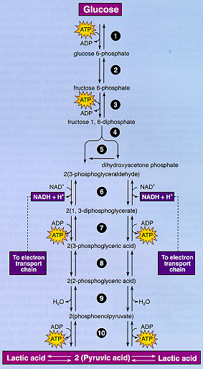

Slide 84
METABOLISMO
AERÓBICO

Slide 85
EL SISTEMA OXIDATIVO
(METABOLISMO AERÓBICO)
FUENTES DE ATP
PRODUCCIÓN AERÓBICA
Ciclo de Krebs
(Ciclo del Ácido Cítrico o
Ciclo del Ácido Tricarboxílico)
Cadena del Transporte Electrónico y la
Fosforilación Oxidativa
Serie Cíclica de Reacciones Enzimáticamente Catalizadas que se Ejecutan mediante un Sistema Multienzimas

Slide 86
SISTEMA OXIDATIVO
CHO
Triglicéridos
Proteínas
(Glucólisis)
(Lipólisis)
(Deami-
nación
Ácido Pirúvico
AGL
Aminoácidos
Acetil CoA

Slide 87
SISTEMA OXIDATIVO
EVENTOS DE TOLERANCIA CARDIORRESPIRATORIA/AERÓBICA
Luego de 3 - 4 Minutos
(Se Activa)
SISTEMA OXIDATIVO
(Metabolismo Aeróbico)
(Respiración Celular)
Oxidación
(Con O₂)
Catabolismo de
CHO
Grasas
(Triglicéridos)
Proteínas
(Compuestas de: Aminoácidos)
Glucólisis Aeróbica
(Citoplasma/Sarcoplasma)
(Betaoxidación)
Deaminación
(Ácido Pirúvico)
Ácidos Grasos Libres (AGL)
Aminoácidos
(Acetil-CoA)
CICLO DE KREBS
Cadena de Transporte
de Electrones
Mitocondria
H₂O
CO₂
38 ó 39
Moles de ATP

Slide 88
METABOLISMO AERÓBICO: SISTEMA OXIDATIVO
(Respiración Celular)
Oxidación (Con O₂)
Catabolismo de
Grasas
(Triglicéridos)
CHO
Proteínas
(Compuestas de: Aminoácidos)
(Betaoxidación)
(Glucosa-6-Fosfato)
Deaminación
Ácidos Grasos Libres (AGL)
GLUCÓLISIS AERÓBICA
Aminoácidos
(2 [Glucosa] a 3 [Glucógeno] moles de ATP)
Ácido Pirúvico
O₂ Presente
Acetil-CoA
(Acetil Coenzima A)
CICLO DE KREBS
(Ciclo de Ácido Cítrico)
Forma:
Elimina
CO₂
H⁺
H⁺
1 mol ATP (Glucosa)
2 moles ATP (Glucógeno)
(Vía Pulmones)
CADENA DE TRANSPORTE DE ELECTRONES
(Fosforilación Oxidativa)
Ocurre
en la
O₂
H⁺
Forma: Producción Neta:
38 moles ATP (Glucosa)
39 moles ATP (Glucógeno)
Mitocondria
H₂O

Slide 89
SISTEMA OXIDATIVO
SISTEMA OXIDATIVO
(METABOLISMO AERÓBICO)
(Con Oxígeno)
Respiración Celular
(presencia de O₂)
Catabolismo de
Sustratos/Combustibles
(CHO, Grasas y Proteínas)
Para Generar Energía (ATP)
(Método/Vía Principal Producción de Energía [ATP])
Eventos/Deportes de Tolerancia Cardiorrespiratoria/Aeróbica
(Ej: Carreras Pedestres de Larga Distancia)
Principalmente la
Oxidación de los
CHO
Mediante las
Vías Metabólicas
Glucólisis Aeróbica
(Citoplasma/Sarcoplasma)
Ciclo de Krebs
Cadena de Transporte de Electrones
Mitocondria

Slide 90
SISTEMA OXIDATIVO
(METABOLISMO AERÓBICO)
GLUCÓLISIS AERÓBICA
CICLO DE KREBS
H⁺ H⁺
(Se combinan con: Coenzimas:)
Nicotinamida-Adenodinucleótida (NAD)
Flavoadenindinucleótida (FAD)
(Trasportan H⁺ hacia:)
CADENA DE TRANSPORTE DE ELECTRONES
(Fosforilación Oxidativa)
(Tales H⁺ + NAD y FAD)
Se Dividen en
Protrones y Electrones
H⁺ + O₂
Evita Acidificación
Forma Agua (H₂O)
Electrones Separados del
H⁺
Pasan por Serie de Reacciones
Energía para
Fosforilación de ADP ATP
(Fosforilación Oxidativa)

Slide 91
SISTEMA OXIDATIVO (METABOLISMO AERÓBICO)
Oxidación de los
CHO
(Glucosa-6-Fosfato)
GLUCÓLISIS AERÓBICA
(2 [Glucosa] a 3 [Glucógeno] moles de ATP)
Ácido Pirúvico
O₂ Presente
Acetil-CoA
(Acetil Coenzima A)
CICLO DE KREBS
(Ciclo de Ácido Cítrico)
Forma:
1 mol ATP (Glucosa)
2 moles ATP (Glucógeno)
Elimina
CO₂
H⁺
H⁺
(Vía Pulmones)
CADENA DE TRANSPORTE DE ELECTRONES
(Fosforilación Oxidativa)
O₂
H⁺
Forma:
33 moles ATP (Glucosa)
34 moles ATP (Glucógeno)
H₂O

Slide 92
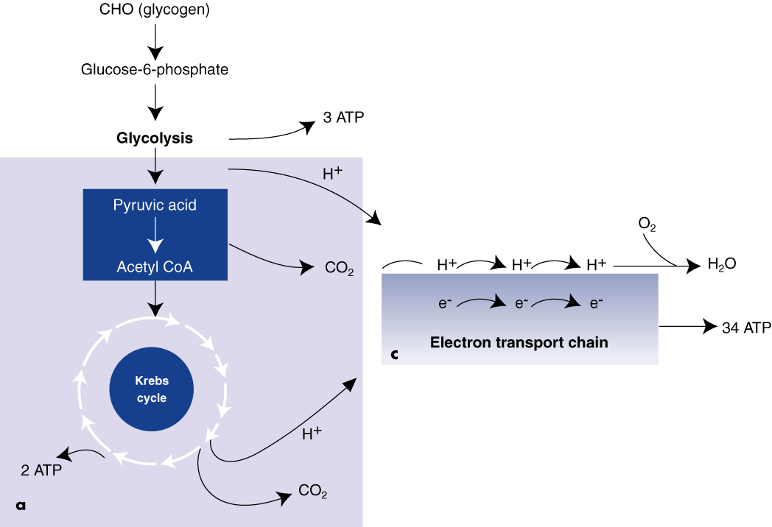
GLUCÓLISIS AERÓBICA Y LA
CADENA DE TRANSPORTE DE ELECTRÓNES
Notes:
92

Slide 93
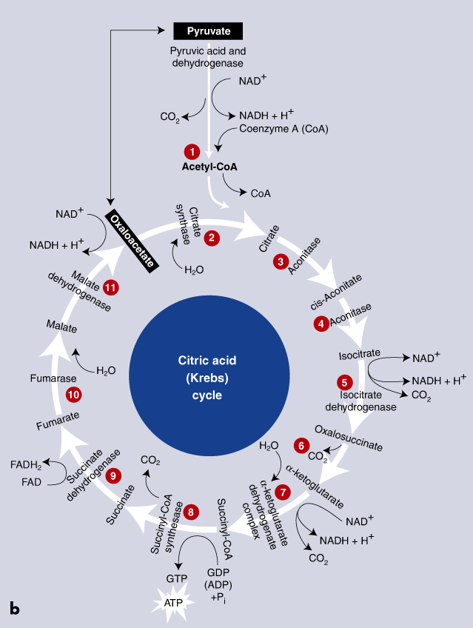
CICLO DE KREBS
Notes:
93

Slide 94
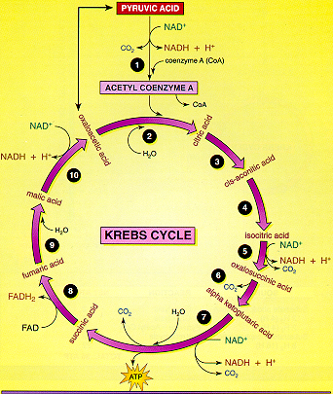

Slide 96
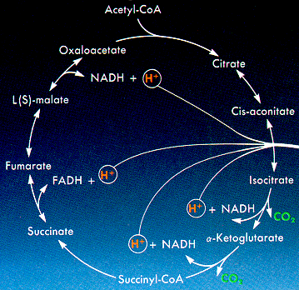

Slide 97
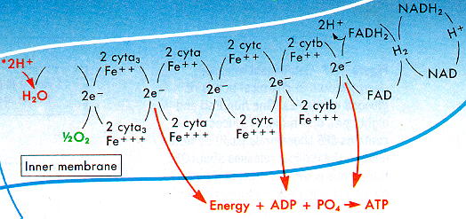
CADENA DE TRANSPORTE ELECTRÓNCO
(FOSFORILACIÓN OXIDATIVA)
Notes:
97

Slide 98
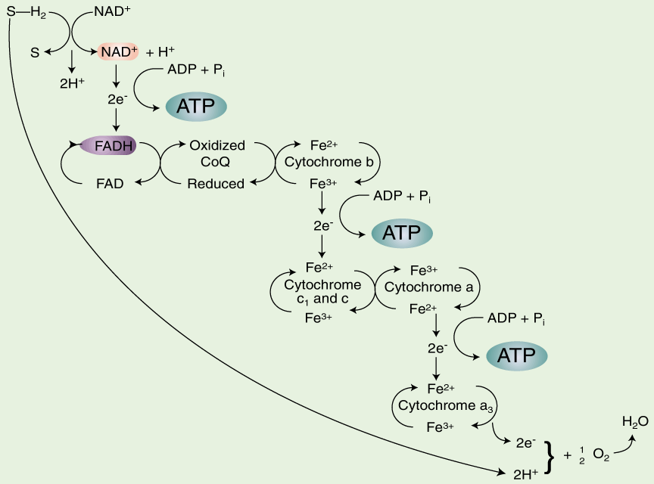
FOSFORILACIÓN OXIDATIVA:
¯
Notes:
98

Slide 99
CADENA DE TRANSPORTE ELECTRÓNCO
(FOSFORILACIÓN OXIDATIVA)
Notes:
99

Slide 100
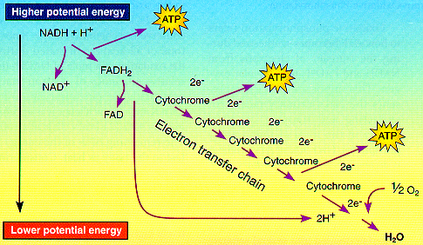
Notes:
100

Slide 101
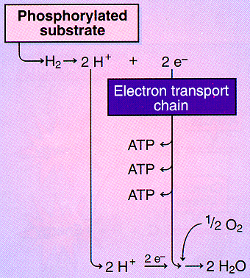

Slide 102
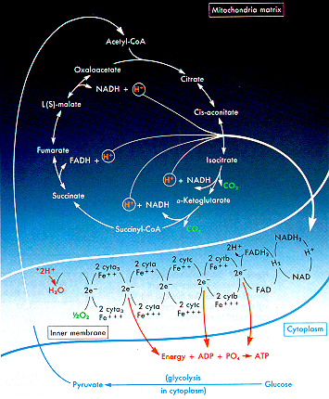

Slide 103
SISTEMA OXIDATIVO
(METABOLISMO AERÓBICO
Glucólisis
Aeróbica
Cadena de Transporte
de Electrones
Ciclo de Krebs
Producción Neta/Total de Energía (ATP)
a partir de
CHO
Glucógeno
39 Moléculas de ATP
Glucosa
38 Moléculas de ATP
(Usado para convertirse en)
(1 mol ATP
Glucosa-6-Fosfato)
Notes:
103

Slide 104
SISTEMA OXIDATIVO
1 Mol de Glucosa o AGL
Metabolismo
Energía Liberada
40 %
60 %
Capturada para Formar
ATP
Disipada como
Calor

Slide 105
TRIGLICÉRIDOS
(Almacenes de: Células Grasas en Fibras Esqueletales)
(Enzima: LIPASA)
Lipólisis
Degrada Trigicéridos en
1 Molécula: GLICEROL
3 Moléculas: ÁCIDOS GRASOS LIBRES (AGL)
(Transportados por)
Sangre
( Concentración de AGL)
(Entran por difusión a las)
Fibras Musculares
Mitocondrias
AGL Activados Enzimáticamente
con Energía del ATP
Catabolismo Enzimático de los
AGL
(Betaoxidación)
Ácido Acético
(Convierte en)
CICLO DE KREBS
Acetil CoA
H⁺
CADENA DE TRANSPORTE DE ELECTRONES
(Productos)
ATP
H₂O
CO₂

Slide 106
METABOLISMO DE LAS PROTEÍNAS
PROTEÍNAS
Deaminación/Catabolismo
N₂
(Alanina)
Aminoácidos
(Leucina)
(Convertida en)
Convierten en Glucosa
(Gluconeogénesis)
Convierten en
Productos Intermedios
Urea
Excretada
por la
Orina
Ácido
Pirúvico
Acetil CoA
Require ATP
(se Gasta Energía)
Entran en el
Proceso Oxidativo
Aporte de Energía (ATP)
5% - 10% del
Total de Energía Consumida
No se Considera Significativo
el Metabolismo de las Proteínas
Notes:
106

Slide 107
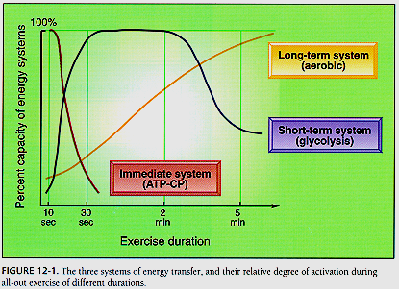

Slide 108
EL CONTINUUM ENERGÉTCO
Concepto
La Capacidad de Cualquier Sistema Energético para Suministrar ATP se Vincula con el Tipo Específico de Actividad Física

Slide 109
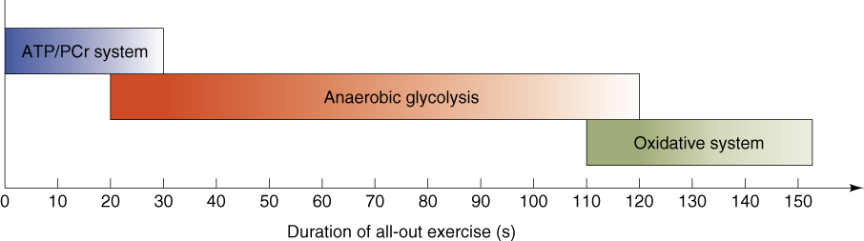
INTERACCIÓN DE LOS SISTEMAS ENERGÉTICOS ILUSTRANDO EL SISTEMA ENERGÉTICO PREDOMINANTE
Notes:
109

Slide 110


